Slide 1
Ingénierie Système en SysML appliquée à la rédaction du cahier des charges
Y. Le Gallou
Séminaire académique STI2D - Calais – 1er avril 2014

Slide 2
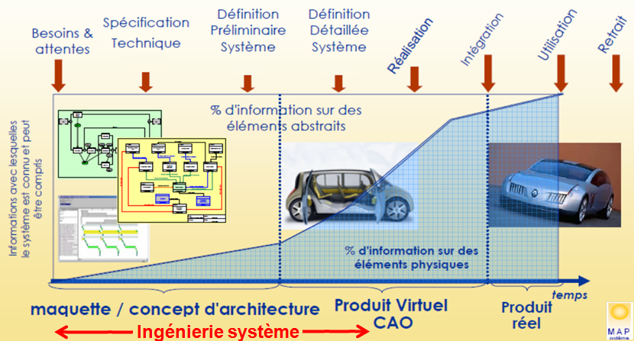
Cycle de vie d’un système
CdC
Projet STI2D

Slide 3
Rédaction du CdC / IS
Demande client
Expression du besoin initial
« CdC Initial,
Processus Définition des besoins des parties prenantes
Spécification des besoins
Spécifications techniques
Processus Conception de l’architecture
Spécifications des architectures fonctionnelle et physique
Interviews, … »
« Dossier de conception »
« Dossier de définition des exigences systèmes »
« Dossier de définition des besoins des parties prenantes »
Processus Analyse des exigences
Enchaînements
Récursivité système/sous-systèmes

Slide 4
Etapes
rédaction
CdC
Besoin initial
Mission principale
Contextes
Utilisations
Scénarios
Besoins des parties prenantes

Slide 5
Spécification des besoins
Etapes
rédaction
CdC
Besoin initial
Objet du processus : définir les besoins applicables à un système pour fournir, dans un environnement donné, les services dont les utilisateurs et les autres parties prenantes ont besoin.
Activités :
Identification des parties prenantes, ou éventuellement des classes de parties, qui seront engagées vis‐à‐vis du système, durant son cycle de vie.
Identification de leurs besoins et leurs souhaits.
Analyse de ceux-ci et transformation en un ensemble de besoins des parties prenantes :
exprime les interactions désirées entre un système et son environnement opérationnel ;
sert de référence par rapport à la validation de chaque service opérationnel rendu et ainsi confirmer que le système satisfait aux besoins.
Mission principale
Contextes
Utilisations
Scénarios
Besoins des parties prenantes

Slide 6
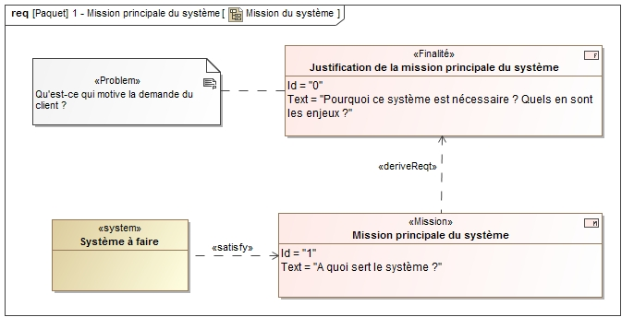
Mission principale du système
Etapes
rédaction
CdC
Besoin initial
Une première analyse du besoin doit être menée pour définir la mission principale du système. Cette première analyse cadre globalement le système à faire.
Mission principale
Contextes
Utilisations
Scénarios
Besoins des parties prenantes

Slide 7
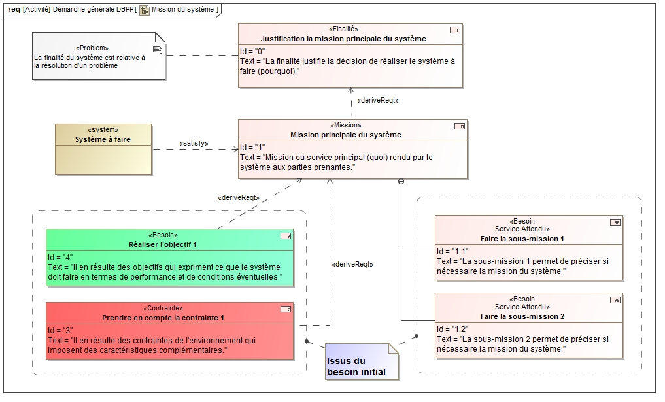
Mission principale du système
Etapes
rédaction
CdC
Besoin initial
Ce diagramme, peut être complété par :
Une liste de besoins et contraintes ;
Les sous-missions déjà identifiées.
Mission principale
Contextes
Utilisations
Scénarios
Besoins des parties prenantes

Slide 8
Définition des contextes
Etapes
rédaction
CdC
Besoin initial
Pour chaque phase du cycle de vie où des services sont attendus du système, on définit un diagramme de contexte du système.
Objectifs :
Identifier les parties prenantes ;
Identifier les éléments externes en interaction avec le système ;
Définir les frontières du système et de son contexte.
Mission principale
Contextes
Utilisations
Scénarios
Besoins des parties prenantes

Slide 9
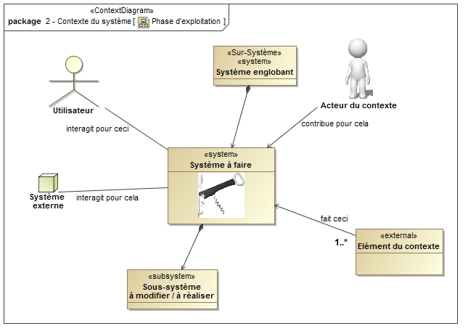
Définition des contextes
Etapes
rédaction
CdC
Besoin initial
Mission principale
Contextes
Utilisations
Scénarios
Besoins des parties prenantes

Slide 10
Définition des utilisations
Etapes
rédaction
CdC
Besoin initial
Pour chaque phase du cycle de vie où des services sont attendus du système, on définit les cas d’utilisation du système.
Généralement la mission pricipale, se retrouve dans ce diagramme, ainsi que les sous-missions déjà identifiées (utilisation = besoin de service attendu).
Mission principale
Contextes
Utilisations
Scénarios
Besoins des parties prenantes

Slide 11
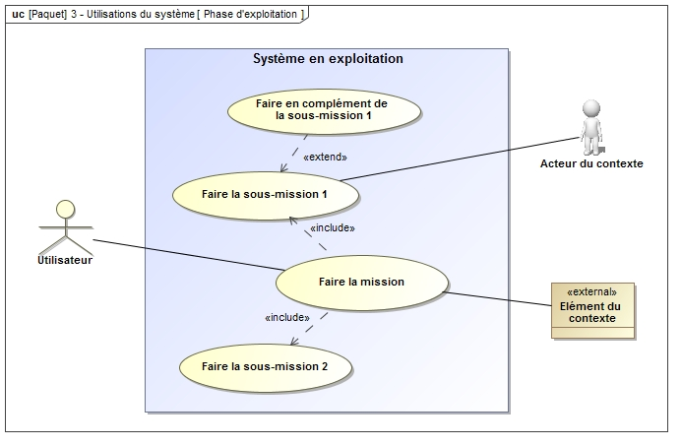
Définition des utilisations
Etapes
rédaction
CdC
Besoin initial
Mission principale
Contextes
Utilisations
Scénarios
Besoins des parties prenantes

Slide 12
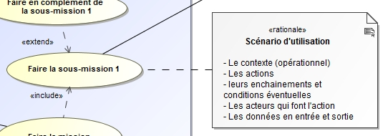
Définition des scénarios
Etapes
rédaction
CdC
Besoin initial
Pour chaque cas d’utilisation, on définit un scénario d’utilisation nominale de manière textuelle :
Mission principale
Contextes
Utilisations
Scénarios
Besoins des parties prenantes

Slide 13
Définition des besoins des parties prenantes
Etapes
rédaction
CdC
Besoin initial
A partir des éléments initiaux : mission, finalité, besoins, contraintes, complétés sur la base des analyses précédentes : étude des services attendus, étude du contexte, étude des scénarios.
Ceux-ci sont classés de la façon suivante :
Service attendu ;
Opérationnel (mode de fonctionnement, modes de marche, condition d’évolution, …) ;
Performance ;
Interface (physique, ergonomie, interopérabilité, …) ;
Contrainte (liée à une phase de vie, environnement du système, règlementation, coût, délai, …).
Mission principale
Contextes
Utilisations
Scénarios
Besoins des parties prenantes

Slide 14
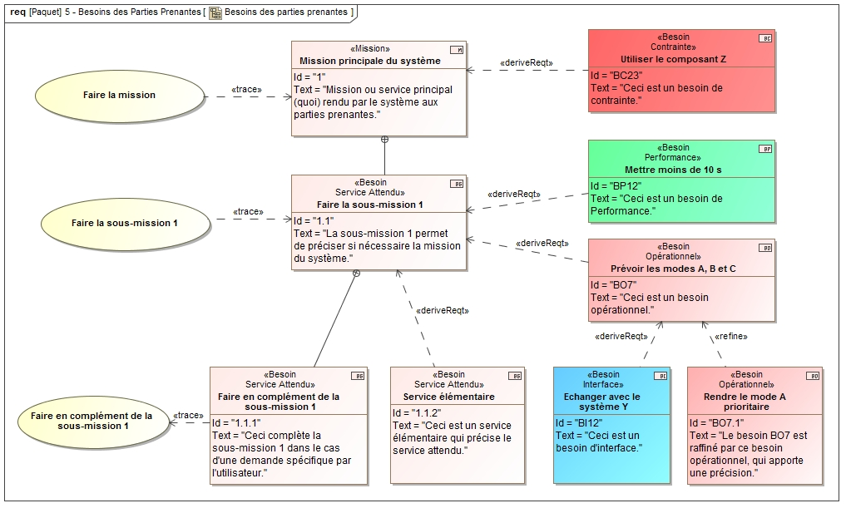
Définition des besoins des parties prenantes
Etapes
rédaction
CdC
Besoin initial
Mission principale
Contextes
Utilisations
Scénarios
Besoins des parties prenantes

Slide 15
En résumé
La spécification des besoins permet donc de répondre à :
Pourquoi on veut faire ça ? → finalité
Qu'est-ce que l'on doit faire ? → mission
Qui est concerné / impacté ? → parties prenantes
Quelles sont les frontières du système ? → contexte
Quels services sont attendus ? → utilisations
Comment cela s'envisage t-il ? → scénarios
Quels sont mes besoins pour répondre à tout cela ? → besoins
L’ensemble de tous les diagrammes obtenus durant ce processus constitue le cahier des charges.

Slide 16
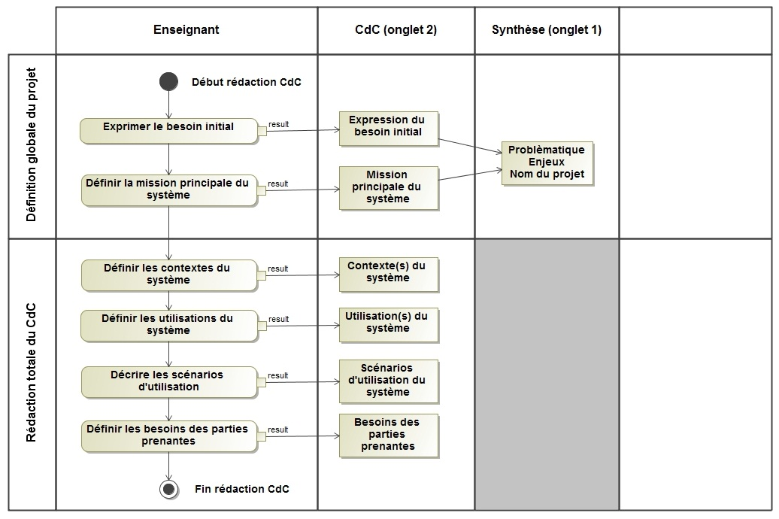
Synthèse des activités
Diagramme
de contenu
Diagramme d’exigences
(RD)
Diagramme
de contexte (BDD)
Diagramme
de cas
d’utilisations
(UCD)
Diagramme d’exigences
(RD)

Slide 17
Analyse des exigences
Demande client
Expression du besoin initial
« CdC Initial,
Processus Définition des besoins des parties prenantes
Spécification des besoins
Spécifications techniques
Processus Conception de l’architecture
Spécifications des architectures fonctionnelle et physique
Interviews, … »
« Dossier de conception »
« Dossier de définition des exigences systèmes »
« Dossier de définition des besoins des parties prenantes »
Processus Analyse des exigences
Enchaînements
Récursivité système/sous-systèmes

Slide 18
Analyse des exigences
Dossier
de
validation
Besoin initial
Sur la base des besoins des parties prenantes, ce processus technique englobe :
Apport des concepts systèmes ;
Description des états initiaux (SMD), raffinés par la suite ;
Description précise des scénarios (SD) ;
Définition des exigences système (RD).
Celles-ci sont classées de la façon suivante :
Fonctionnelle ;
Opérationnelle (mode de fonctionnement, modes de marche, condition d’évolution, …) ;
Performance ;
Interface (physique, ergonomie, interopérabilité, …) ;
Contrainte (liée à une phase de vie, environnement du système, règlementation, coût, délai, …) ;
Validation (Tests ou essais, inspections, revues ou audits, …).
Mission principale
Contextes
Utilisations
Scénarios
Besoins des PP
Analyse des exigences

Slide 19
Jusqu’aux exigences système…
Dossier
de
validation
Besoin initial
Côté élève :
- Ce qu‘il doit obtenir à la fin de la spécification en amenant ses concepts systèmes aux besoins ;
- Base pour la planification (exigence système = tâche).
Côté enseignant : obtenues en amont du projet pour :
- Garantir la faisabilité du projet ;
- Planifier a priori (dossier de validation) ;
- Remédier aux situations de blocage élève.
En théorie : diagramme d’exigences système, issu initialement des besoins, enrichi des exigences système suscitées.
En pratique : non nécessité d'appliquer l'AE comme préconisée par IS & SysML ; application des concepts métiers pour l'obtention des exigences système, comme auparavant pour les FP et FS.
On se limite au diagramme des besoins des PP, enrichi de ces exigences système.
Mission principale
Contextes
Utilisations
Scénarios
Besoins des PP
Analyse des exigences

Slide 20
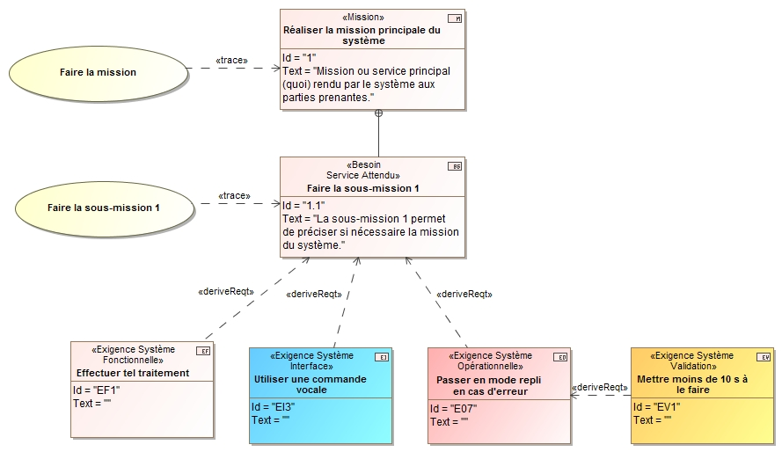
Jusqu’aux exigences système…
Dossier
de
validation
Besoin initial
Mission principale
Contextes
Utilisations
Scénarios
Besoins des PP
Analyse des exigences

Slide 21
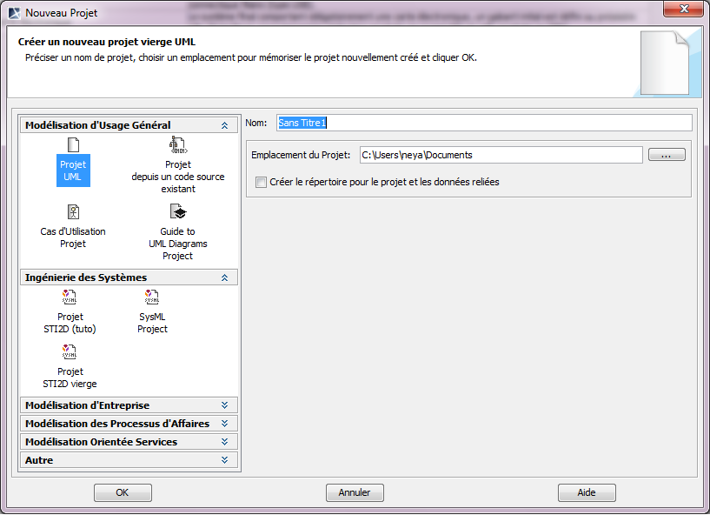
Aide à la rédaction
Dossier
de
validation
Besoin initial
Logiciel largement utilisé sur l’académie : création d’un plugin spécifique à cette rédaction.
Mission principale
Contextes
Utilisations
Scénarios
Besoins des PP
Analyse des exigences
Démo

